Slide 1
Толерантность
Государственное бюджетное общеобразовательное учреждение средняя общеобразовательная школа №491 с углубленным изучением математики Красногвардейского района Санкт-Петербурга
Свадковский Прохор
3 «А» класс

Slide 2
Толерантность - это
когда мы уважаем и принимаем друг друга,

Slide 3
Толерантность
даже если у нас разные мнения,

Slide 4
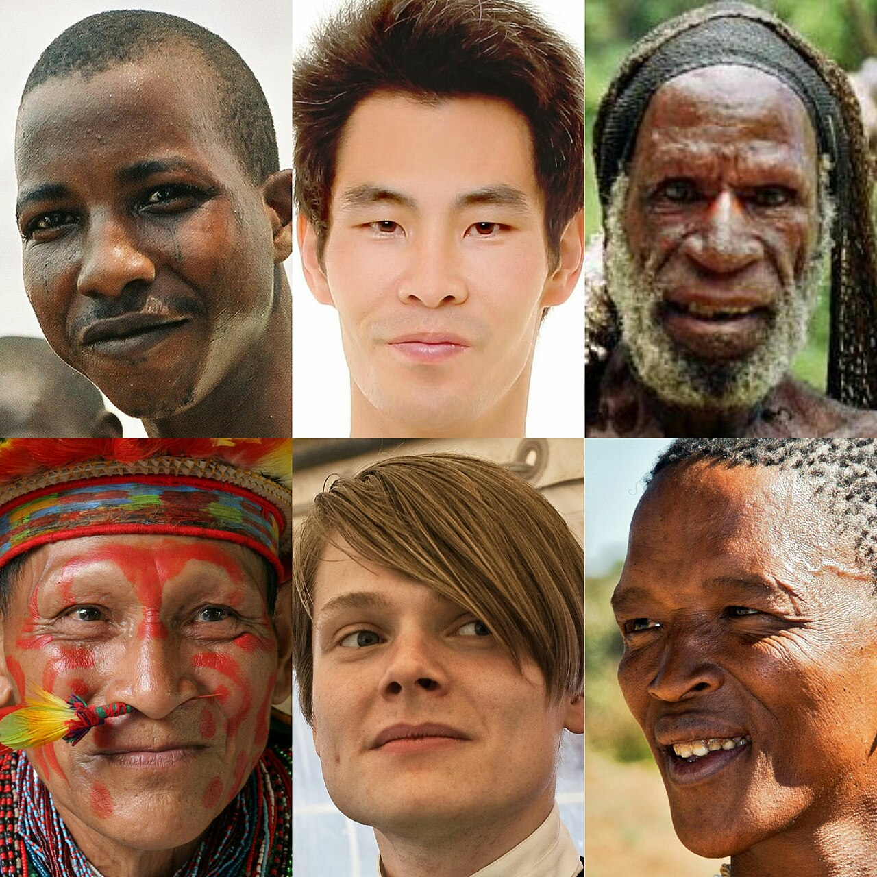
Толерантность
разный цвет кожи,

Slide 5
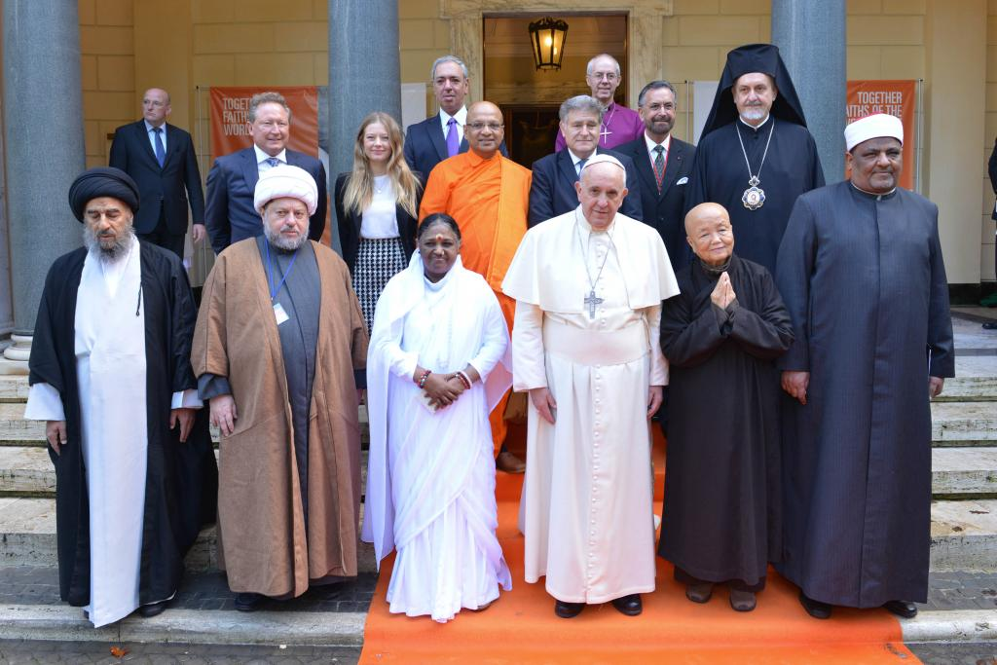
Толерантность
разные вероисповедания!

Slide 6
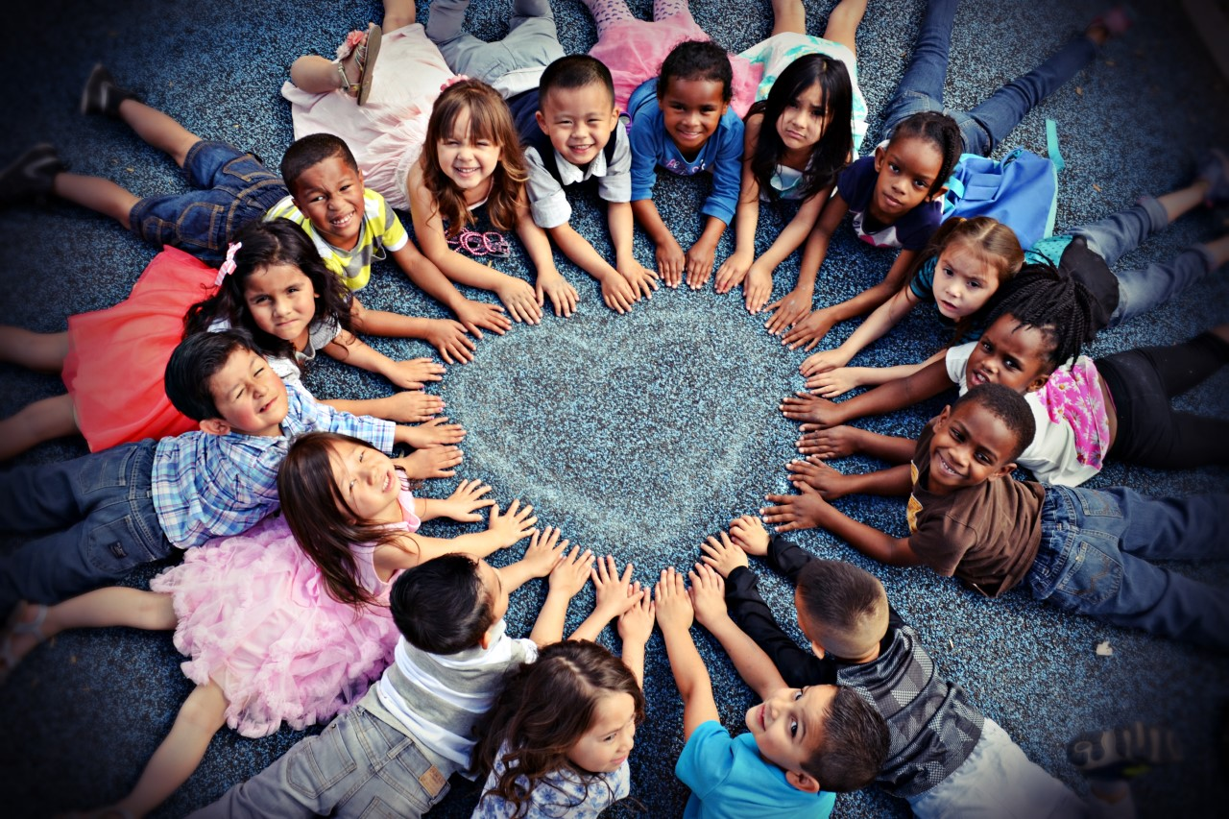
толерантность
Это как дружба, где мы радуемся разнообразию и не беспокоимся из-за различий

Slide 7
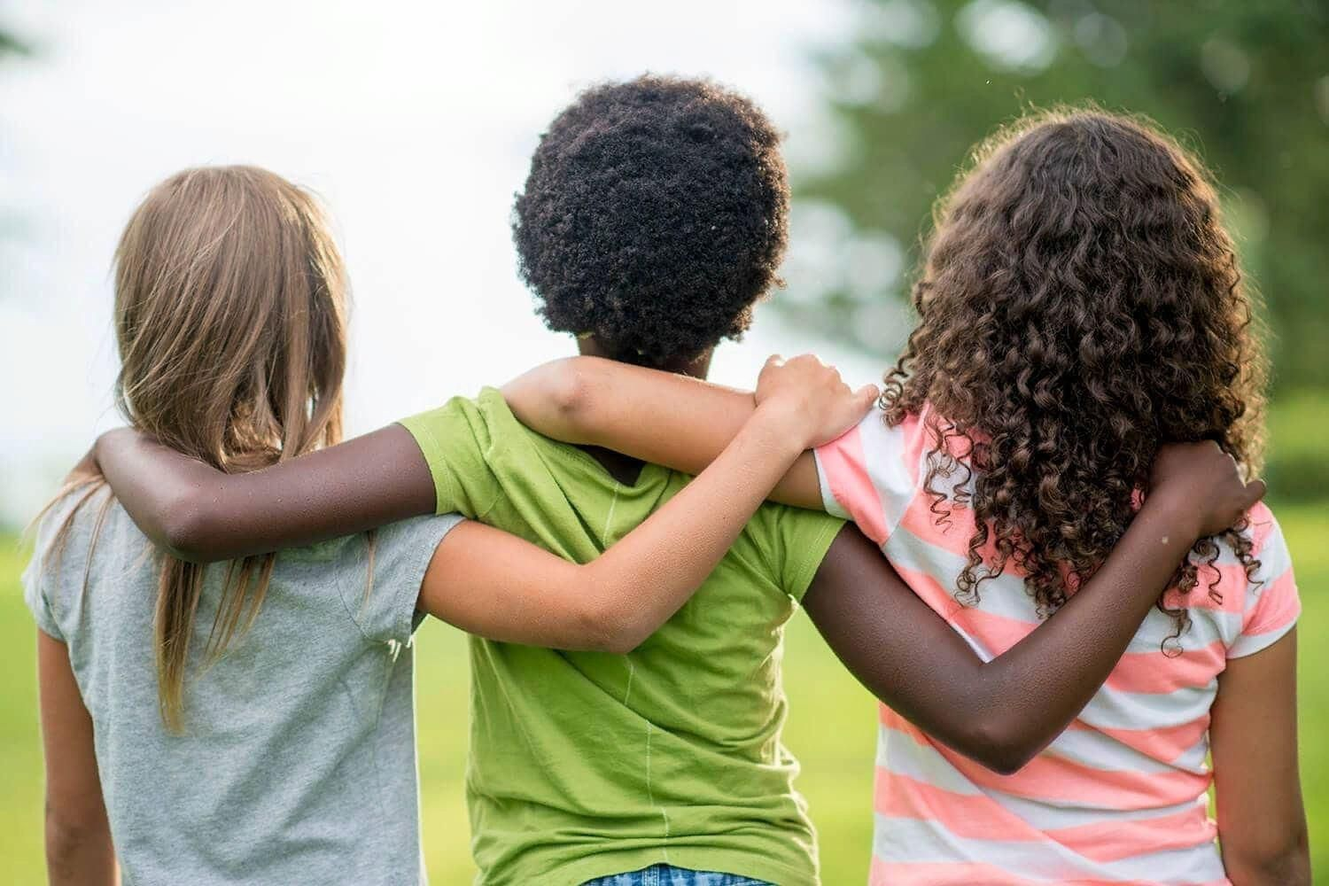
важно помнить, что каждый человек уникален, и мы можем жить в мире, где все равны и дружелюбны друг к другу
толерантность

Slide 8
Так давайте попробуем сделать мир вокруг нас толерантным:
- Попробуем пустить в игру того, кто не знает правил?
- Попробуем не разозлиться на шутку о себе?
- Попробуем порадоваться за другого?
- Попробуем выслушать другого, не перебивая?
- Попробуем признать, что мы были не правы?
- Попробуем подумать о том, как будет удобно другому?

Slide 9
СПАСИБО за внимание

